Slide 1
Мебель со склада Орион
Выполнил студент 691 группы Гойман Антон Андреевич

Slide 2

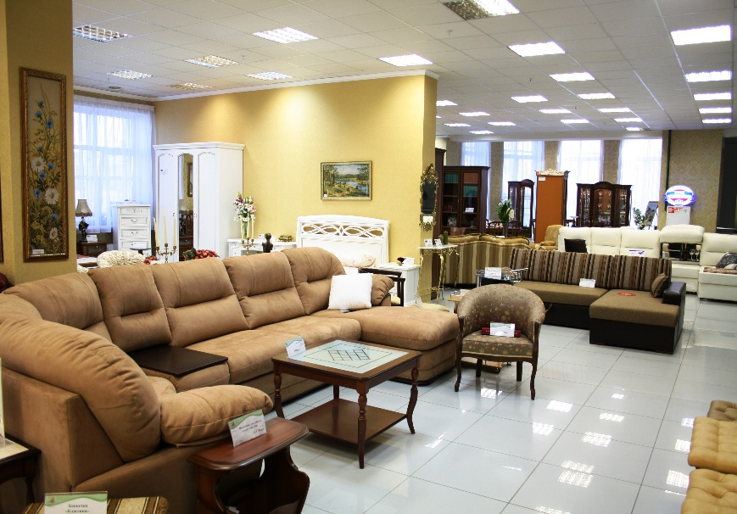
Почему мы?
Работаем более 10-и лет
Являемся №1 по всей стране
Просторные помещения
Высококвалифицированный персонал

Slide 3

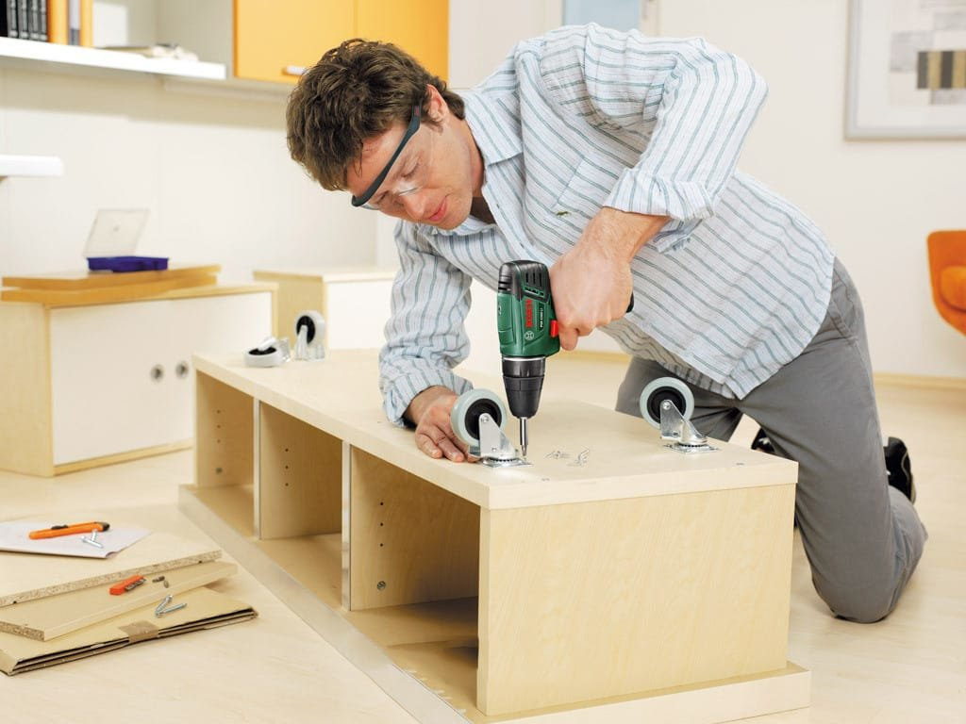
Избавим от лишних забот
Бесплатно доставим
Поднимем на любой этаж
Быстро и качественно соберем

Slide 4
Почему мы лучше других
Критерий
Другой магазин
Наш магазин
Платная и долгая
Бесплатная и быстрая
Доставка
Отношение к клиентам
Лишь бы продать
Индивидуальный подход
Страна производства
Китай
Россия

Slide 5
Как мы работаем
Быстро оформляем доставку
Подбираем идеальный товар для вас
Приходите к нам
В тот же день вы получаете заказ

Slide 6






Бренды с которыми мы работаем
Выбор именно этих торговых марок обоснован рядом преимуществ:
Большой ассортимент:
Позволяет удовлетворить спрос широкого круга покупателей.
Высокое качество товаров и сервиса:
Оставит наших покупателей довольными и заставит вернуться к нам вновь

Slide 7

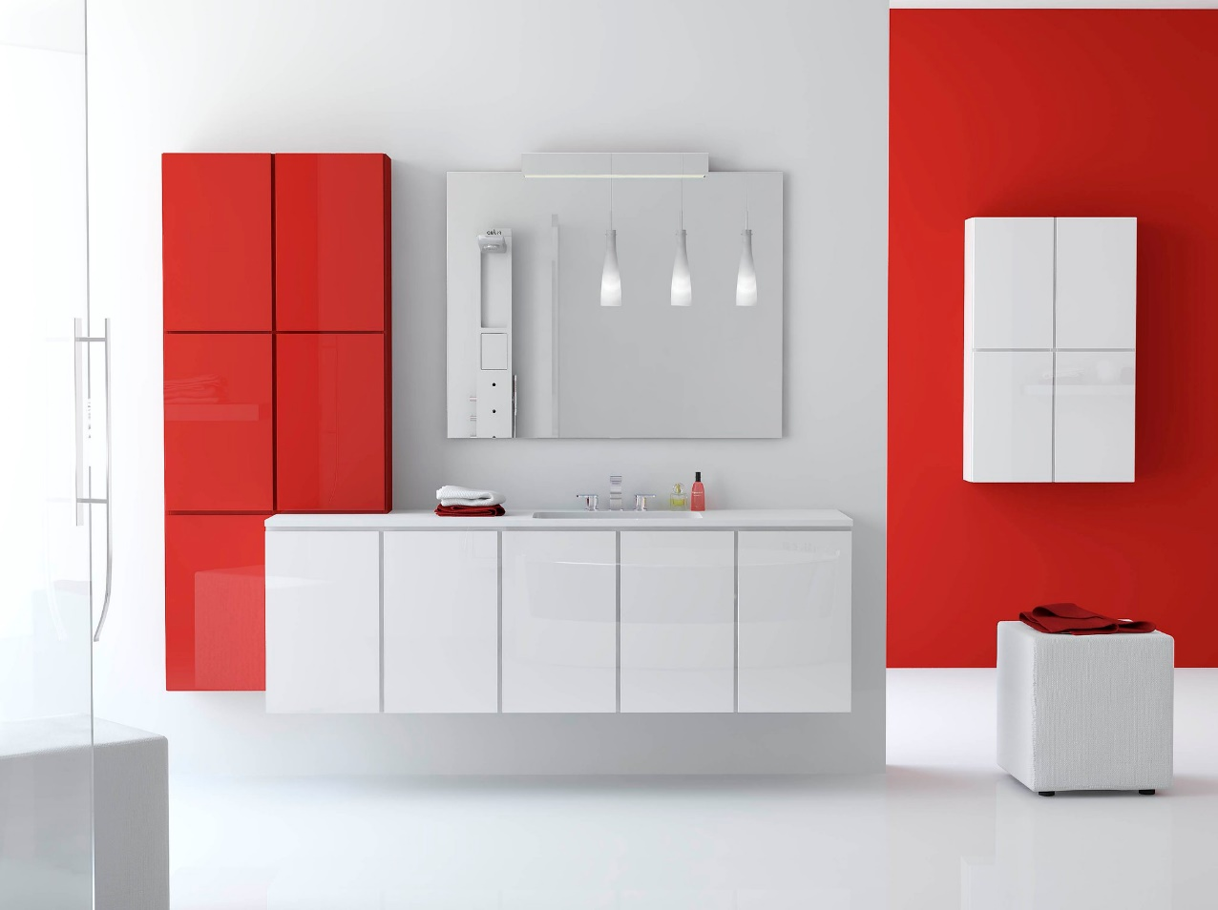
Что именно мы предлагаем клиентам
Мебель для кухни и ванной

Slide 8
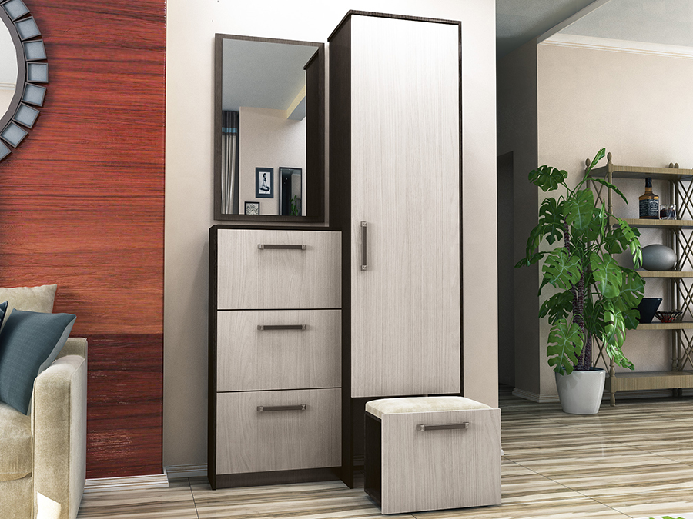

Мебель для прихожей и кабинета

Slide 9
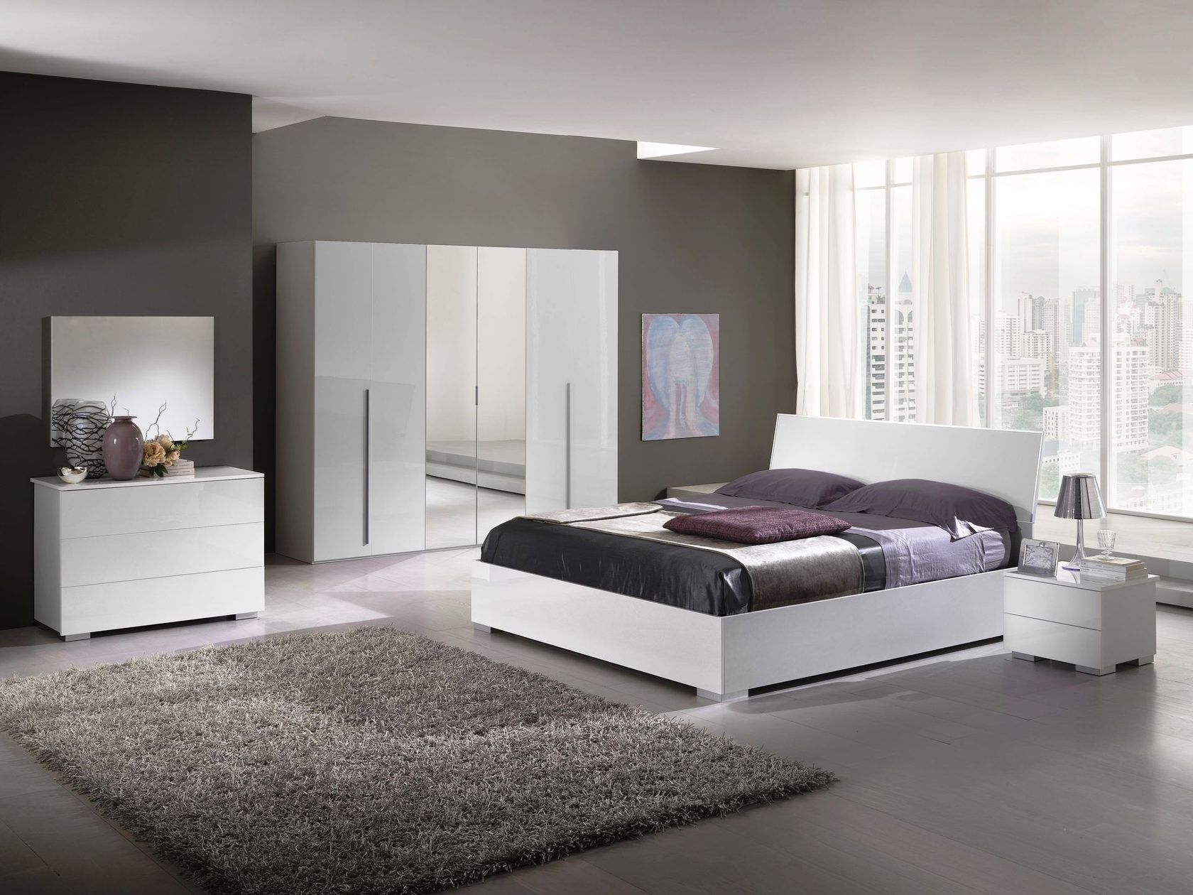
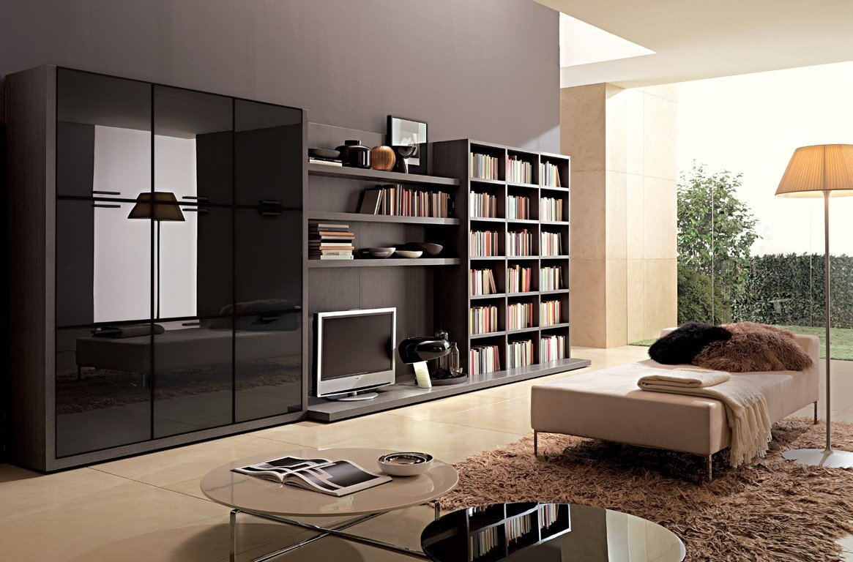
Мебель для спальной и гостиной

Slide 10

Что мы планируем в будущем
Открытие новый точек доставки
Аренда и покупка новых помещений
Заключение новых договоров с другими брендами
Открыть интернет-магазин

Slide 11

Условия оплаты
Оплата происходит наличными при получении мебели, в некоторых случаях заказ принимается с предоплатой. Оплата заказа осуществляется двумя способами:
Наличные
Безналичный расчёт

Slide 12
Гарантийное обслуживание.
Гарантийное сервисное обслуживание осуществляется по заявлению покупателя, поданному в салон, где была приобретена мебель, или в Службу сервиса Фабрики. Устранения выявленных недостатков осуществляется Службой сервиса Фабрики в течение 45 дней с момента подачи письменного заявления покупателя (ст. 20 Закона РФ «О защите прав потребителя», ред. 17.12.1999 г.). Ремонт производится на дому или на Фабрике, в зависимости от характера дефекта. Вывоз и ремонт осуществляется после предварительной чистки мебельного покрытия покупателем. Гарантия на нашу продукцию составляет один год с момента покупки.

Slide 13
Отказ от заказа
Хотим предупредить Вас, что отказаться от мебели, не имеющей производственного брака или дефектов, и изготовленной по индивидуальному заказу (цвет, размеры, наполнение и т.д.) — нельзя (постановление правительства № 55 от 19.01.1998г., Дистанционный способ продажи товара — ст. 26.1). Мы можем пойти Вам на встречу и взять на реализацию Вашу мебель, но с учетом комиссионной скидки. Если Вы сомневаетесь подходит Вам тот или иной товар, в его цветовом оттенке, функциях и свойствах, рекомендуем посмотреть товар «вживую» в нашем выставочном зале, и затем уже делать заказ в нашем магазине.

Slide 14

Контактная информация
Россия, г. Томск Иркутский тракт, 61;
тел.: (3822)903-533
mebel.sklad@mail.ru

Slide 15
Спасибо за внимание

